Slide 1
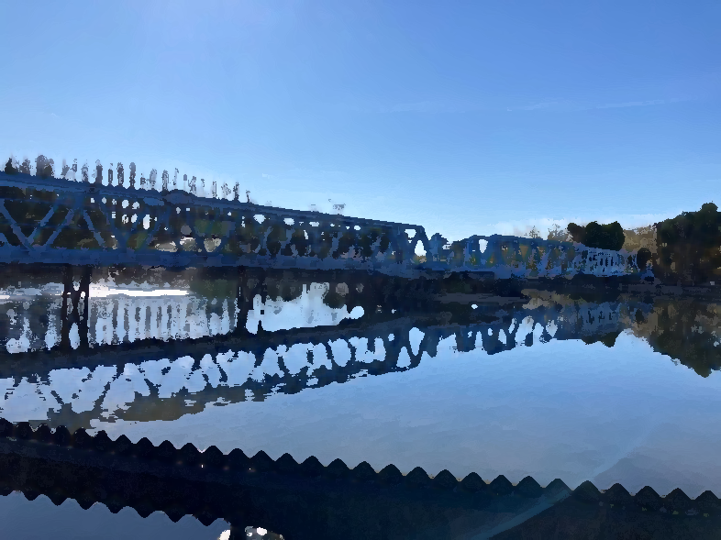

HIGHLIGHTS
19
20
21
"Niente esiste al mondo più adattabile dell’acqua e tuttavia, quando cade sul suolo, persistendo niente può essere più forte."
Laozi
Salerno, 27 aprile 2022

Slide 2
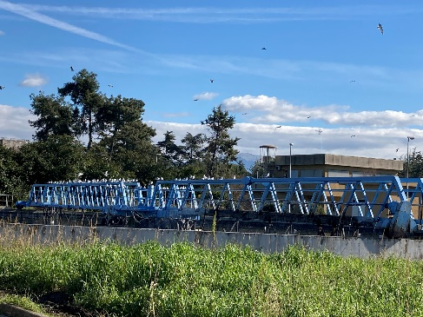
Valore della produzione
- 4%
‘21/’20
+ 3%
‘21/’21 prev.
Risultato Ante Imposte
- 42%
‘21/’20
+ 44%
‘21/’21 prev.

Slide 3
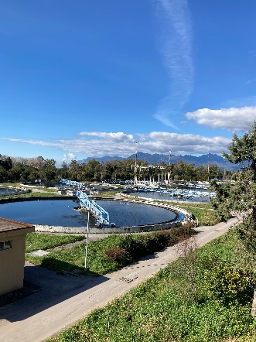
Indebitamento
Investimenti

Slide 4
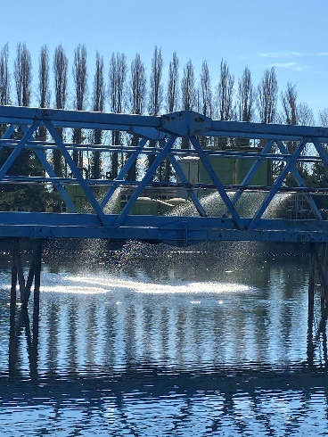
Patrimonio Netto
senza risultato d’esercizio
Numero dei dipendenti

Slide 5
